Slide 1
十月革命的胜利与苏联的社会主义实践
马克思主义的发展

Slide 2
1、认识十月革命 的过程
2、了解新经济政策和战时共产主义
3、认识斯大林体制的优点和缺点
教学目标

Slide 3
列宁主义的诞生
回忆一 19世纪的俄国是一个什么样的国家？
回忆二 什么是马克思主义？
19世纪末20世纪初，俄国资本主义经济不断发展
沙皇专制统治却持续强化
矛盾
产业工人的处境最难
想一想 为什么

Slide 4
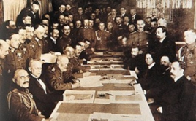
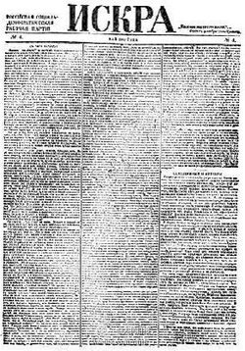
列宁主义的诞生
面对来自资产阶级和封建沙皇的双重压迫，俄国的产业工人相比于西方工人来说，更具有战斗性和革命性。在这样的背景下，一个属于俄国工人的政党成立了。
火 星 报
1898年俄国社会民主工党成立
1900年，流亡国外的列宁创办《火星报》，宣传马克思主义，为建立新型无产阶级政党作了思想和组织上的准备。

Slide 5
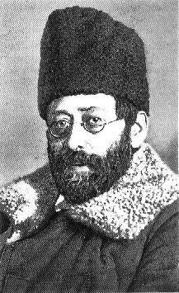
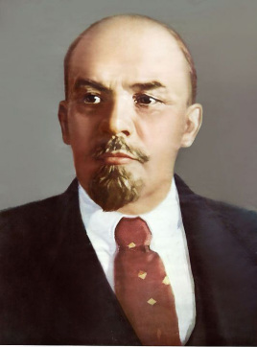
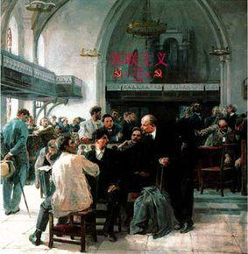
列宁主义的诞生
我们必须把无产阶级专政原则列入党纲。我们必须建立有严格纪律和组织的马克思主义政党。
我反对把无产阶级专政原则列入党纲。我反对建立有严格纪律和组织的马克思主义政党。
在1903年俄国社会民主工党第二次代表大会上，以马尔托夫为代表的机会主义者反对列宁的建党思想，这些少数派被称为孟什维克。列宁的提议获得了大多数人的赞成，被称为布尔什维克。

Slide 6

列宁主义的内容
帝国主义是资本主义发展的最高阶段，“是无产阶级社会革命的前夜”
由于资本主义发展的不平衡规律，俄国是“帝国主义链条中最薄弱的一环”
工人阶级要以暴力推翻资产阶级政权，建立无产阶级专政
社会主义可能首先在少数甚至单独一个资本主义国家内获得胜利
列宁主义是马克思主义与俄国革命实践相结合的产物，在20世纪俄国和世界革命进程中发挥了巨大而深远的指导作用。

Slide 7

十月革命的预演
日俄战争失败
俄国爆发1905年革命
矛盾激化
当日俄战争失败的消息传回国内，俄国犹如碰到了火星的炸药桶在1905-1907年两年间全国各地爆发了针对政府的无序起义，虽然各个起义失败了但是迫使俄皇加快了改革的步伐，也为后来的十月革命奠定了工人阶级基础
没有1905年的‘总演习’，就不可能有1917年10月革命的胜利。

Slide 8
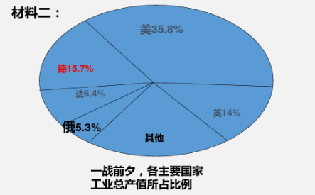
十月革命的胜利
1861年改革，促进了俄国资本主义的发展。
——物质基础
材料一:1861年农奴制改革之后，沙皇俄
国工业化发展迅速，到19世纪80年代，俄国
条棉纺织品增长67%，生铁增长190%，煤炭增长131%，铁路由60年代的1000公里增加到90年代的32000公里，19世纪末20世纪初，俄国已经进入了帝国主义阶段。
为什么说俄国是帝国主义最薄弱的环节？

Slide 9
材料四:俄国无产阶级受剥削、压迫特别严
重，工作时间一般长达10小时，工资低微，与农民阶级有天然的密切联系。无产阶级革命性强。1912年以列宁为首成立了一个独立的无产阶级政党——布尔什维克党，提出社会主义发展的新战略，创造性地发展了马克思主义。列宁主义是帝国主义和无产阶级命时代的马克思主义。
主观条件:无产阶级革命性强;巩固的工农联盟;拥有成熟的无产阶级政党的领导。（最重要)列宁主义领导
十月革命的胜利
材料三∶沙皇俄国本来就是帝国主义列强
中经济落后的国家，参加“一战”使得沙俄
经济入困境。……..由于军需供应不足，装备落后，军事指挥的失误，再加上士兵情绪低落，俄国战事不断失利，到1917年3月，俄国约150万人死于战争，四百多万人伤残。
“假如没有战争，俄国也许几年甚至几十年内不会发生反对资本家的革命。”——列宁
一战期间，沙皇俄国的落后于腐朽充分暴露出来，加深了人们的痛苦与不满。(催化剂)

Slide 10
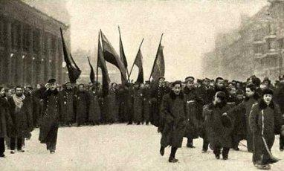
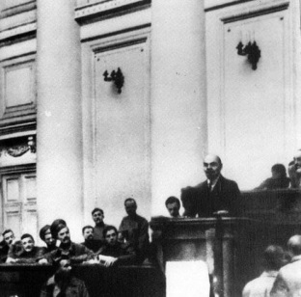
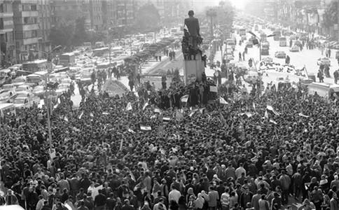
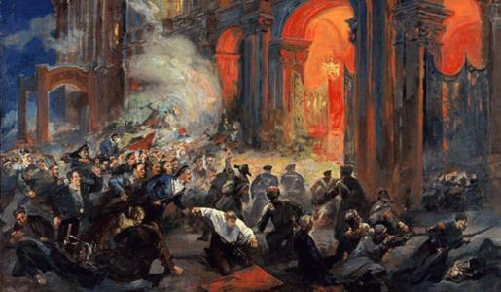
十月革命的胜利
四月提纲指方向
七月流血抛幻想
1）物质基础:俄国1861年改革，使俄国资本主义得到一定发展。进入帝国主义阶段
(2）发展落后、矛盾尖锐:到20世纪初，俄国在西方列强中处于落后地位（帝国主义链条最薄弱一环），社会矛盾尖锐。
3）直接原因/催化剂:一战的爆发，使沙俄的落后于腐朽充性分暴露出来，推动了革命的发生。
(4）最成熟的主观条件:坚定成熟的无产阶级政党的领导。无产阶级革命性强;巩固的工农联盟;列宁主义领导
背 景
过程
二月革命倒沙皇
四月提纲指方向
七月流血抛幻想
十月革命现曙光

Slide 11
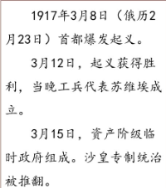
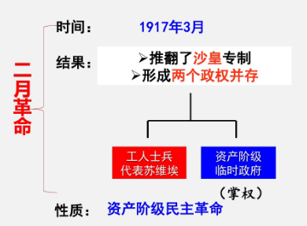

Slide 12
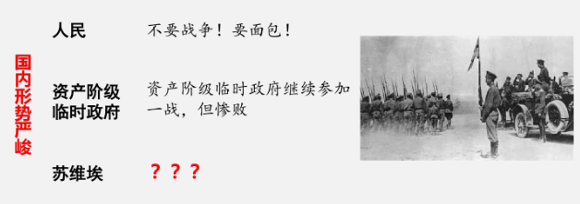
临时政府……从一开始就拒绝考虑绝大多数俄国人所需要的两样东西——和平和土地，同样，政府也不愿结束战争。
—摘编自[美]斯塔夫里阿诺斯:《全球通史》

Slide 13
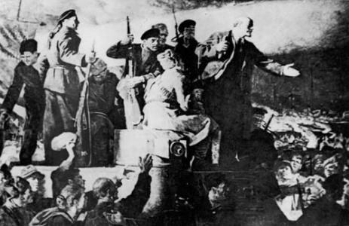
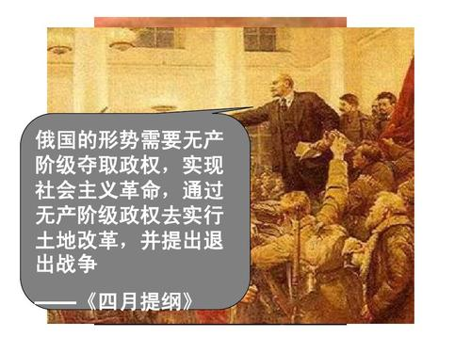
内容:提出“全部议权归苏维埃”的口号，提出了将革命从资产阶级民主革命向社会主义革命推进的战略和策略。
1917年4月，列宁回到彼得格勒发表《四月提纲》
布尔什维克有了自己的革命纲领

Slide 14
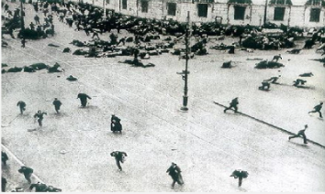
七月 流血
资产阶级临时政府不但加紧战争的进程，而且残酷的镇压国内工农群众。
和平夺取无法成功
两个政权并存的局面必须结束

Slide 15
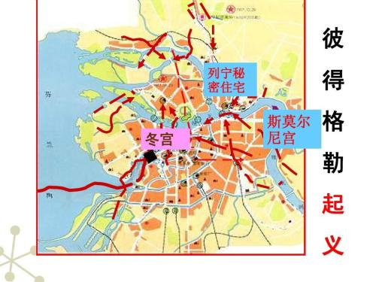
11月7日，即俄历10月25日，革命武装占领临时政府所在地冬宫。次日，全俄工兵代表苏维埃第二次代表大会宣布推翻临时政府，成立布尔什维克党领导的苏维埃政权，列宁当选为人民委员会主席。这次大会标志着苏维埃政权在俄国正式建立，宣告了世界上第一个社会主义国家的诞生。
十月革命的完全胜利

Slide 16
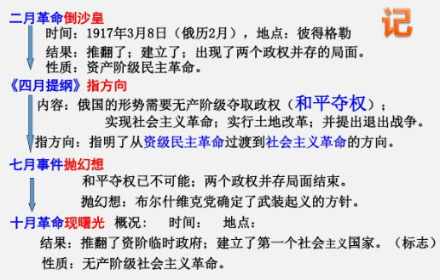

Slide 17
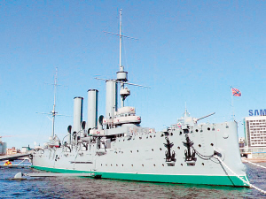
意义
(⑴是俄国与世界历史进程中的划时代惠件。成为世界现代史的开端
(2建立了历史上第一个无产阶级领导的国家，打破了资本主义一统天下的世界格局，实现了社会主义从理想到现实的伟大飞跃，开辟了人类探索社会主义道路的新纪元。
(3沉重打击了帝国主义对世界的统治，极大地鼓舞了殖民地半殖民地人民的解放斗争，改变了20世纪的世界格局。
(4)资本主义和社会主义两种社会制度的并存与竞争，成为世界历史的重要内容。

Slide 18
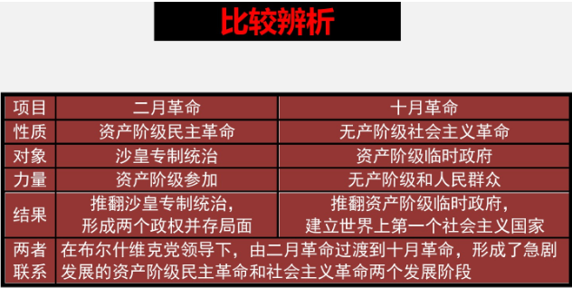

Slide 19
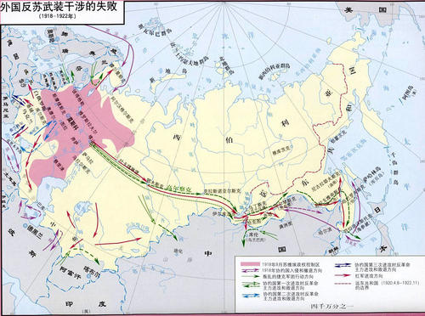
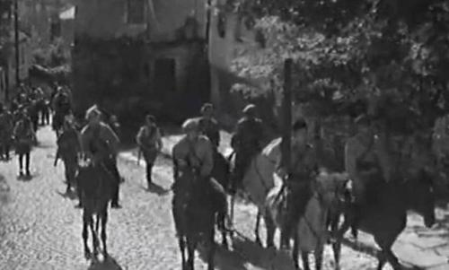
列宁说︰“我们在夺取政权时便知道，不存在将资本主义制度具
体改造成社会主义制度的现存方法……我不知道哪位社会主义者处
理过这类问题。……我们必须根据实践做出判断。”“起初，几乎
没有实验的机会，因为生存斗争比其它任何事情都重要。”
—斯塔夫理阿诺斯《全球通史》
十月革命后的俄国面对什么？

Slide 20
1、国内外反革命势力猖獗，他们不甘心失败,想尽一切办法企图把第一个社会主义国家扼杀在摇篮里;
2、粮食严重缺乏，经济极端贫困。

Slide 21
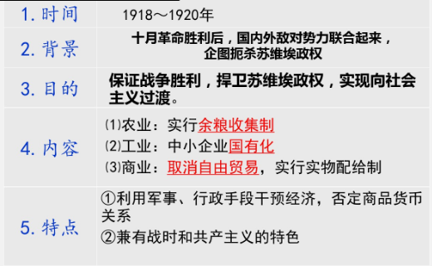
战时共产主义

Slide 22
战时共产主义政策评价
材料一:……我们当时不这样做就不能在一个经济遭到破坏的小农国
家里战胜地主和资本家。我们取得了胜利……应当说我们实行“战时
共产主义”是一种功劳。
——列宁《论粮食税》，《列宁全集》第四十一
评价:积极:保证了前线的粮食供应，缓解了城市饥荒;
材料二:我们计划……用无产阶级国家直接下命令的办法，在一个小
农国家里按共产主义原则来调整国家的产品生产和分配。现实生活说明
我们错了。
——列宁《十月革命四周年》，《列宁全集》第四十二
消极:严重损害了农民的利益，导致战后的经济和政治危机
列宁又进行了什么探索？

Slide 23
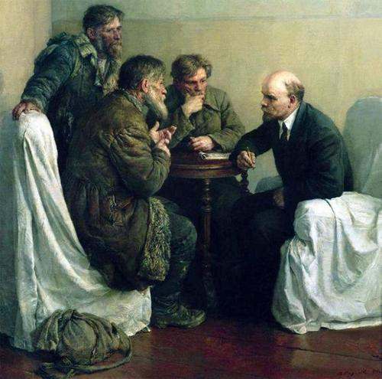
三四年来我们稍稍学会了急剧的转变……学习实行了“新经济政策”。
——列宁《十月革命四周年》
1921年3月，苏俄政府决定实行“新经济政策”。

Slide 24
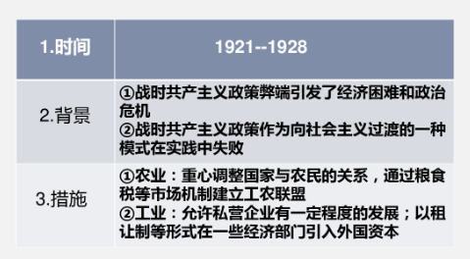
新经济政策

Slide 25
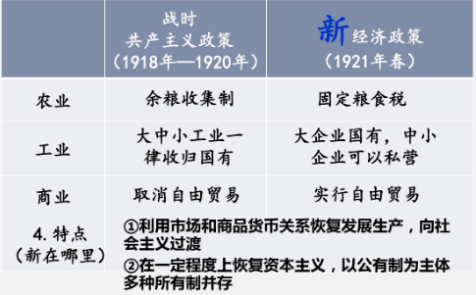

Slide 26
新经济政策的实验，使苏俄经济得到了恢复，列宁对此感到很欣慰，他说“在战争结束的时候，俄国就像一个被打得半死的人，而现在，谢天谢地，他居然能拄着拐杖走动了!”
材料中列宁的言论，反映了什么?
新经济政策”的实施稳定和恢复了国民经济，巩固了苏维埃政权

Slide 27
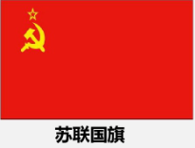
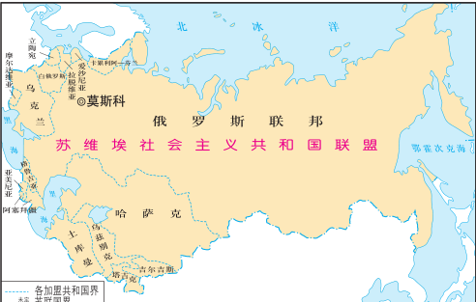

1922年12月，“苏维埃社会主义共和国联盟”成立，简称“苏联”

Slide 28
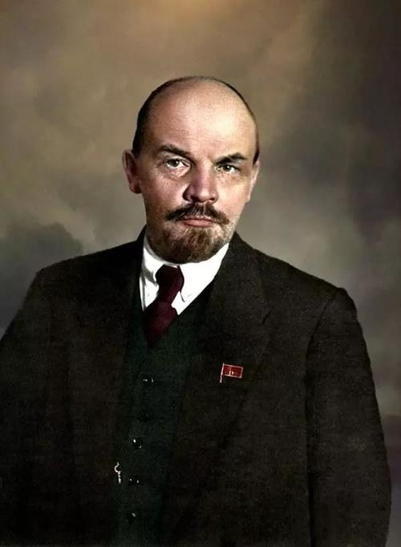
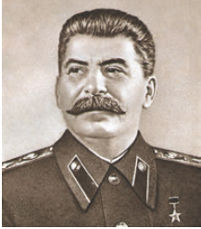
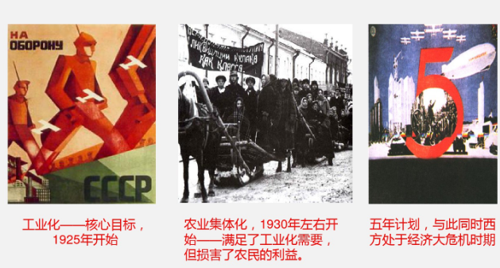
1924年1月，列宁逝世。斯大林继续领导建设

Slide 29
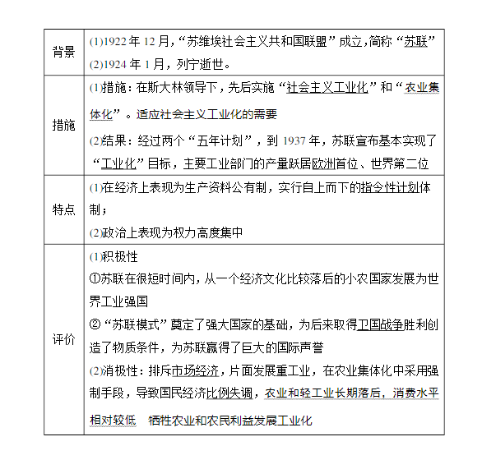
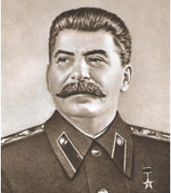
共产党人都是用钢铁做成的！

Slide 30
以史为鉴
为国献策
苏联探索建立社会主义经济体制历程，给我们留下了哪些经验教训?
在我国的改革中，我们应该怎样去吸取这些经验教训?

Slide 31
读历史，知得失
经验教训
(1）体制建立必须从国情出发
(2）必须适应生产力发展水平
(3）必须随时代变化进行调整
(4）国民经济要协调发展，提高人民生活水平
(5）计划与市场相结合，完善社会主义市场经济体制
后世不忘，前世之事

Slide 32
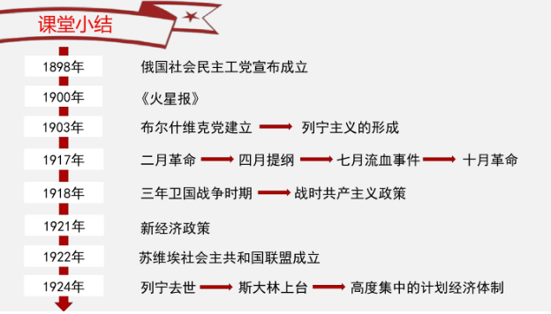

Slide 33
1、记忆十月革命的背景、过程和影响
2、正确评价新经济政策和战时共产主义
3、牢记斯大林体制的经验教训
课后
作业

